Slide 1
www.rus-chess.ru
Русские шахматы – игра XXI века

Slide 2
История Русских шахмат
Кость слоновая, жемчуг скатен, бел,
Доски шахматны с тавлеями,
А тавлеи-то чиста золота.
Словно жар горят...!
«Садко», былина
www.rus-chess.ru

Slide 3
Современность Русских шахмат
Федерация по русским шахматам функционирует с 1996г.
Проведено 8 Чемпионатов России по русским шахматам
4 региональных отделения в Смоленской, Рязанской, Псковской и Владимирской отраслях
Ежегодный турнир по русским шахматам «Московская таврель» для детей и взрослых
www.rus-chess.ru

Slide 4
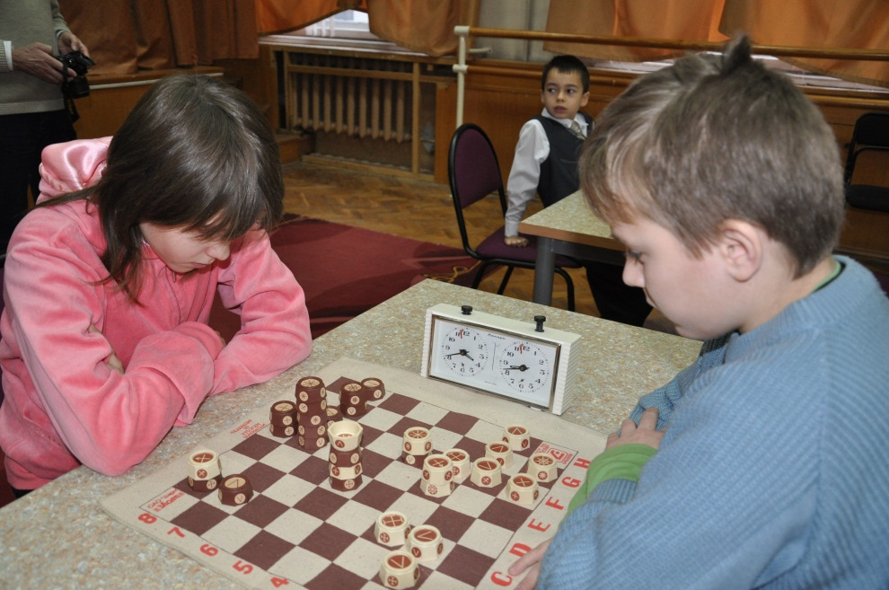
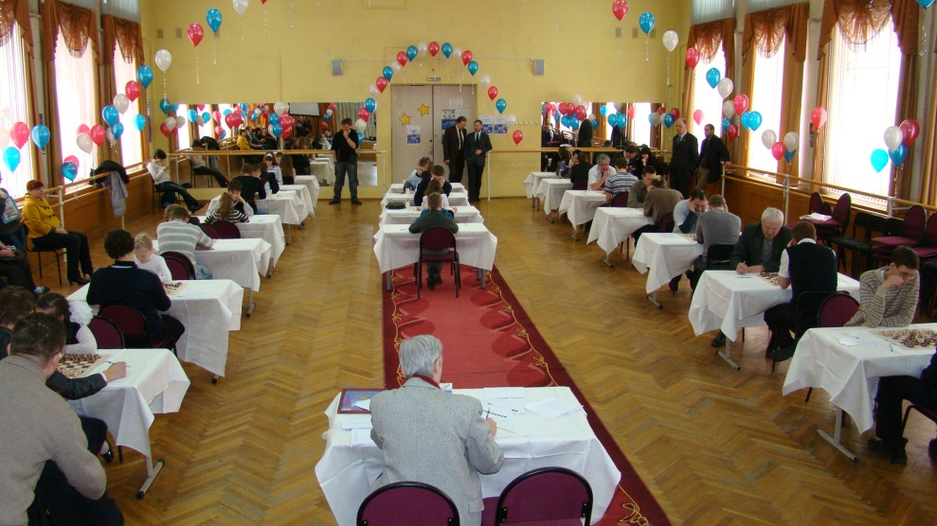
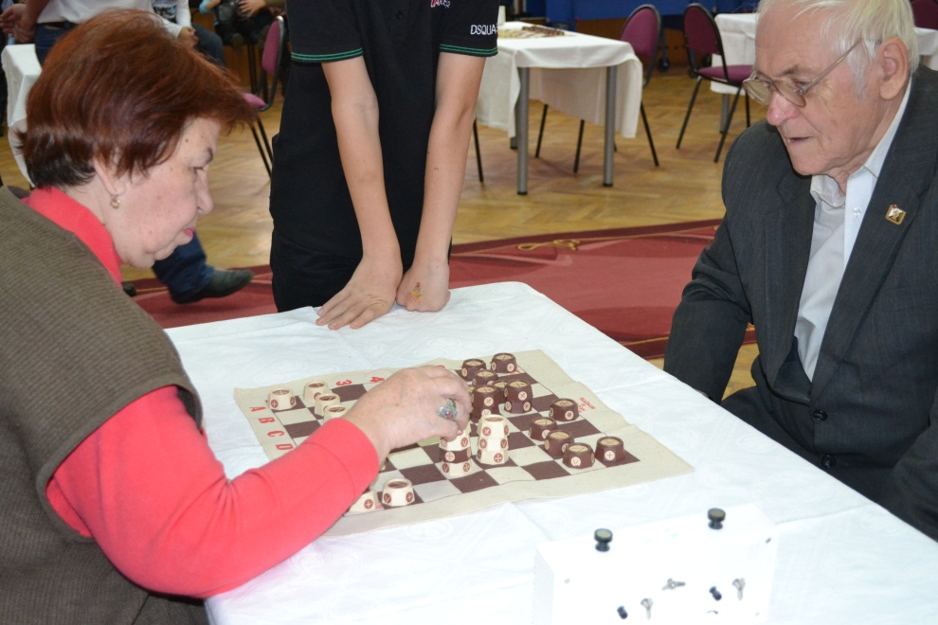
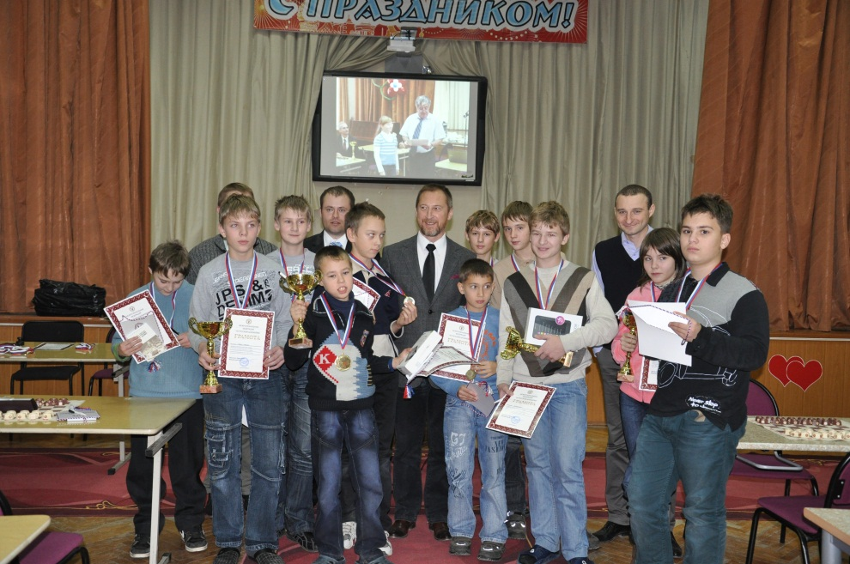
Турниры
www.rus-chess.ru

Slide 5
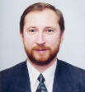
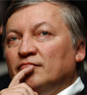
Федерация по русским шахматам
Ивановский Владимир Александрович
Президент Правления
Карпов Анатолий Евгеньевич
Член Государственной Думы,
Вице-Президент Правления
www.rus-chess.ru

Slide 6
Контакты
Межрегиональная общественная организация «Федерация по русским шахматам» Юридический адрес: 119889, г. Москва, ул. Пречистенка, д. 10 Тел. (495) 283-27-05 Электронная почта info@rus-chess.ru Смоленское региональное отделение Тел. (4812) 61-38-13
www.rus-chess.ru

